Slide 1
Sylabusy

Slide 2
Ramy kwalifikacji
Rama Europejska
Rama Krajowa
Rama obszarowa
Program studiów
Sylabus modułu

Slide 3
Kwalifikacje
Zbiór atrybutów absolwenta, które opisują nabyte umiejętności, wiedzę i inne kompetencje
W Ramach Kwalifikacji opisane językiem tzw. efektów kształcenia, przy czym szczegółowość opisu rośnie w każdej Ramie
Po co to wszystko?
Możliwość porównania absolwentów w różnych krajach europejskich, między szkołami i między programami nauczania
Zwiększona mobilność studentów, przenoszenie osiągnieć i łatwiejsza ocena kompetencji absolwenta przez pracodawców.
Zorientowanie kształcenia na studenta

Slide 4
Sylabus
Opis modułu kształcenia wyrażony w języku efektów kształcenia, wprost wynikający z efektów dla programu
Zawierający opis stosowanych metod dydaktycznych i sposobów weryfikacji efektów kształcenia
Sylabus jest swego rodzaju umową między nauczycielem a studentem
Nie, co będę Cię uczył, ale co obiecuję Cię nauczyć, a Ty jeśli się nauczysz to dostaniesz za to kredyt (ECTS)

Slide 5
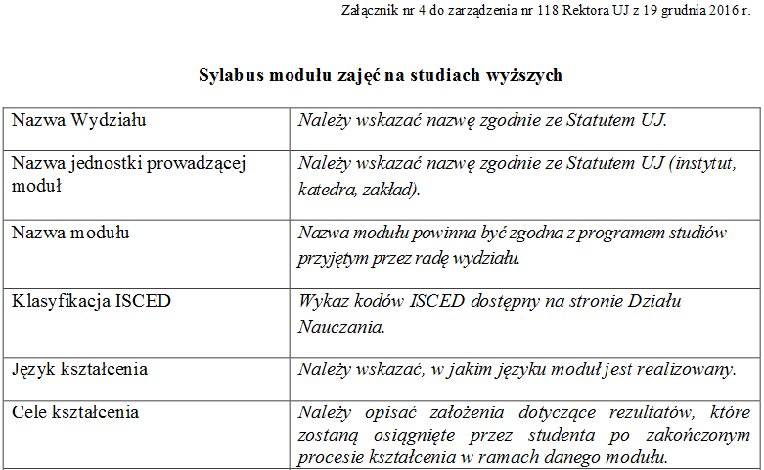

Slide 6
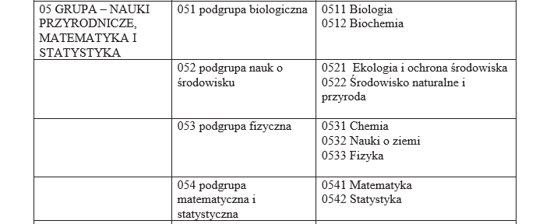
Kody ISCED

Slide 8
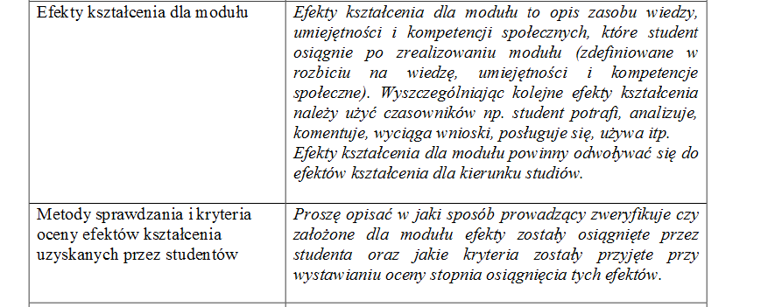

Slide 9
Efekty kształcenia
WIEDZA − zbiór faktów, zasad, teorii i praktyk powiązanych z dziedziną pracy lub nauki (teoretyczna lub faktograficzną
UMIEJĘTNOŚCI − zdolność do stosowania wiedzy w celu wykonywania zadań i rozwiązywania problemów (kognitywne oraz praktyczne)
POSTAWY/inne kompetencje − zdolność do stosowania wiedzy i umiejętności oraz zdolności osobiste, społeczne lub metodologiczne okazywane w pracy lub nauce oraz w karierze zawodowej i osobistej (odpowiedzialność i autonomia)

Slide 10
Kompetencje
Umiejętności
Wiedza

Slide 11
Język opisów
W wyniku kształcenia student np.:
Wiedza (umie) | Umiejętności (potrafi) | Postawy (jest)
Opisać Nazwać Sformułować Wytłumaczyć Rozpoznać | Zastosować Zaprojektować Współpracować Wyszukiwać Rozwiązać | Aktywny Otwarty Chętny Wrażliwy Świadomy

Slide 12
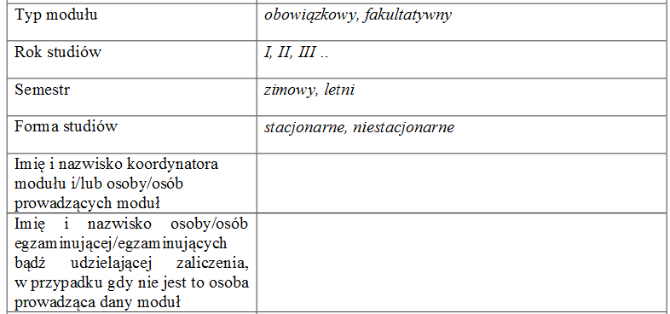

Slide 13
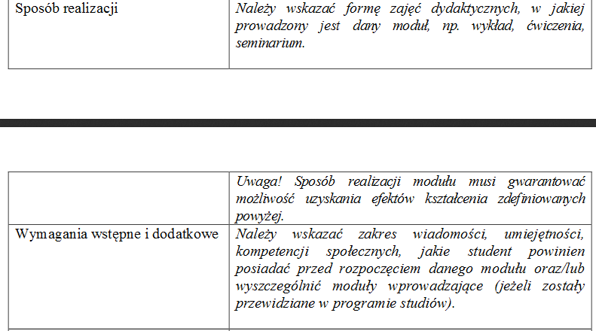

Slide 14
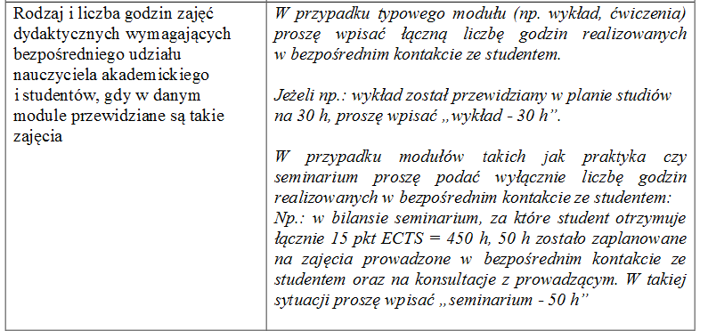

Slide 15
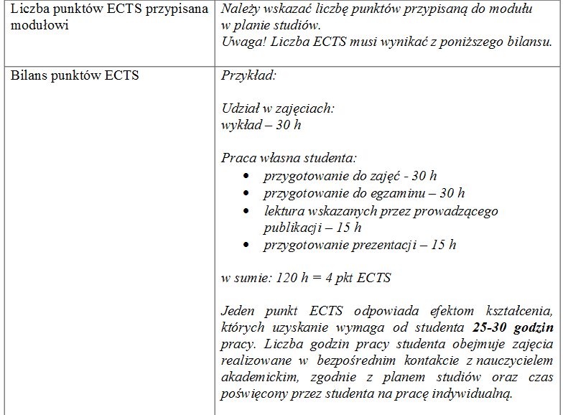

Slide 16
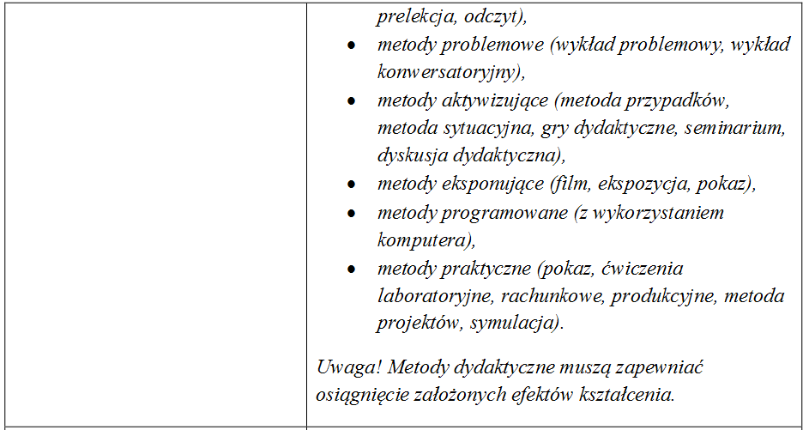

Slide 17
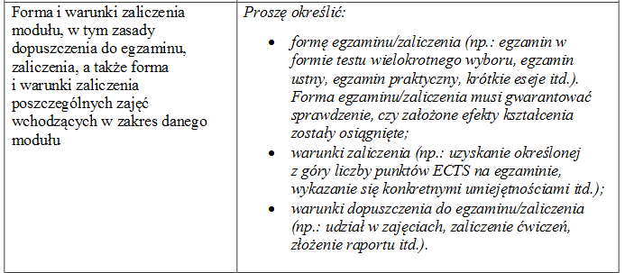

Slide 18
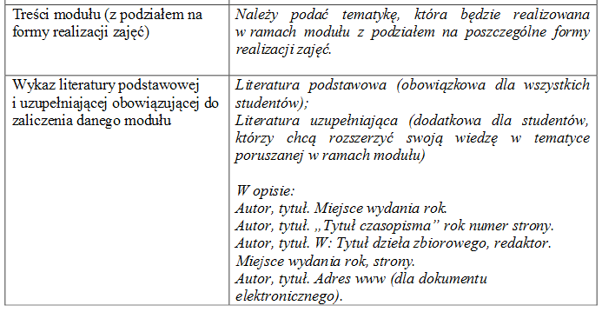

Slide 19
absolwent
Czy absolwent posiadł
wszystkie założone efekty
dla kierunku studiów?
Oczekiwania absolwenta
i pracodawcy
Program
studiów
Czy efekty w sylabusie
są zgodne z efektami dla
Programu?
Oczekiwania twórców
Programu studiów?
sylabus

Slide 20
Checklist dla sylabusa
Czy cele modułu zostały opisane w języku efektów kształcenia?
Czy efekty kształcenia wynikają z efektów założonych dla programu?
Czy efekty są weryfikowalne?
Czy założone metody kształcenia zapewniają osiągnięcie efektów?
Czy opisano sposoby weryfikacji efektów i kryteria oceny osiągnięcia tych efektów?
Czy forma zaliczenia gwarantuje weryfikację efektów kształcenia?
Czy bilans ECTS uwzględnia faktyczne nakłady czasowe studenta?

